Slide 1
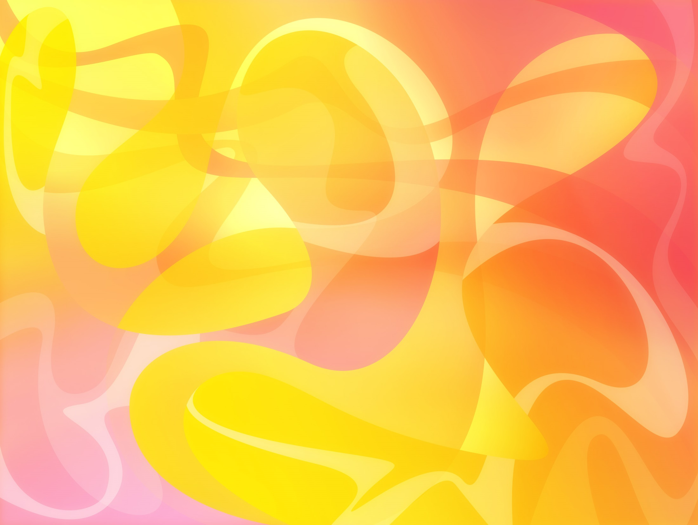
Занятие по конструированию из бумаги в подготовительной группе
Тема «Мышка»
Подготовила воспитатель МБДОУ детский сад №393 Винокурова Татьяна Владимировна

Slide 2
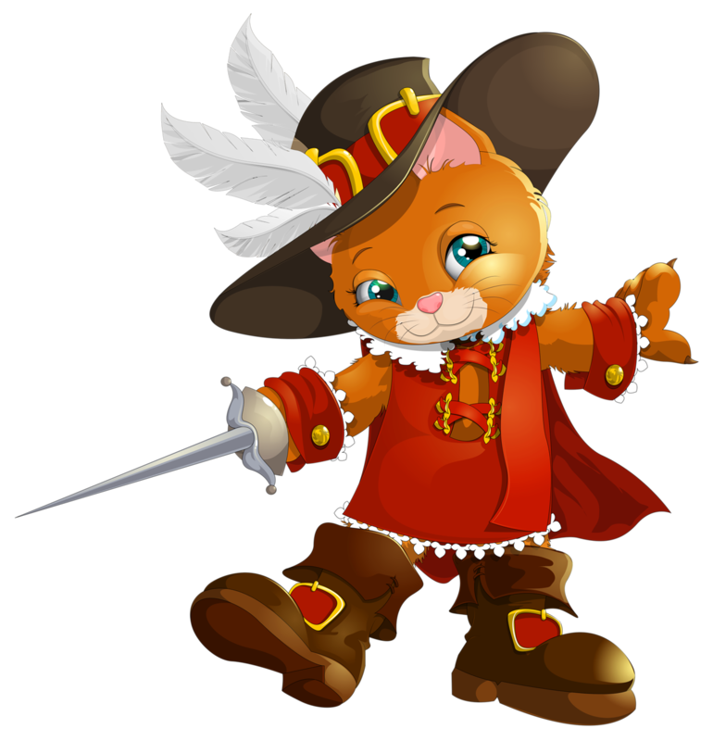
Тук-тук, ребята! Я здесь, на экране!
Здравствуйте, ребята, меня зовут Кот в сапогах! Узнаете меня?
Отгадайте мою загадку:
Острые зубки,
Серые шубки,
Быстрые ножки
Убегают от кошки.
Ну, конечно же, ребята, это мышки!!! Сегодня, ребята, я вам расскажу об этих маленьких забавных зверьках!

Slide 3
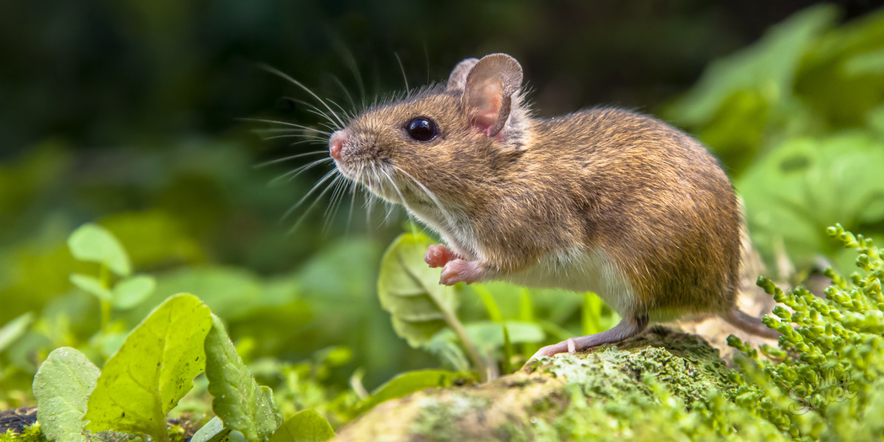
Мышь относится к семейству – грызуны. Живет во всех странах мира. Часто мыши селятся поближе к человеку. Мыши делятся на несколько видов: домовая, полевая и лесная. Все мыши быстро бегают и умеют прыгать. Главное оружие мыши – острые зубы. Мышки очень активны и прожорливы. Они кушают разные зернышки растений, семечки, орешки, мелких насекомых, листья, корни и стебли растений, ягоды. Домовые мыши едят то же, что и мы с вами – сыр, хлеб, мясо, сладкое.

Slide 4
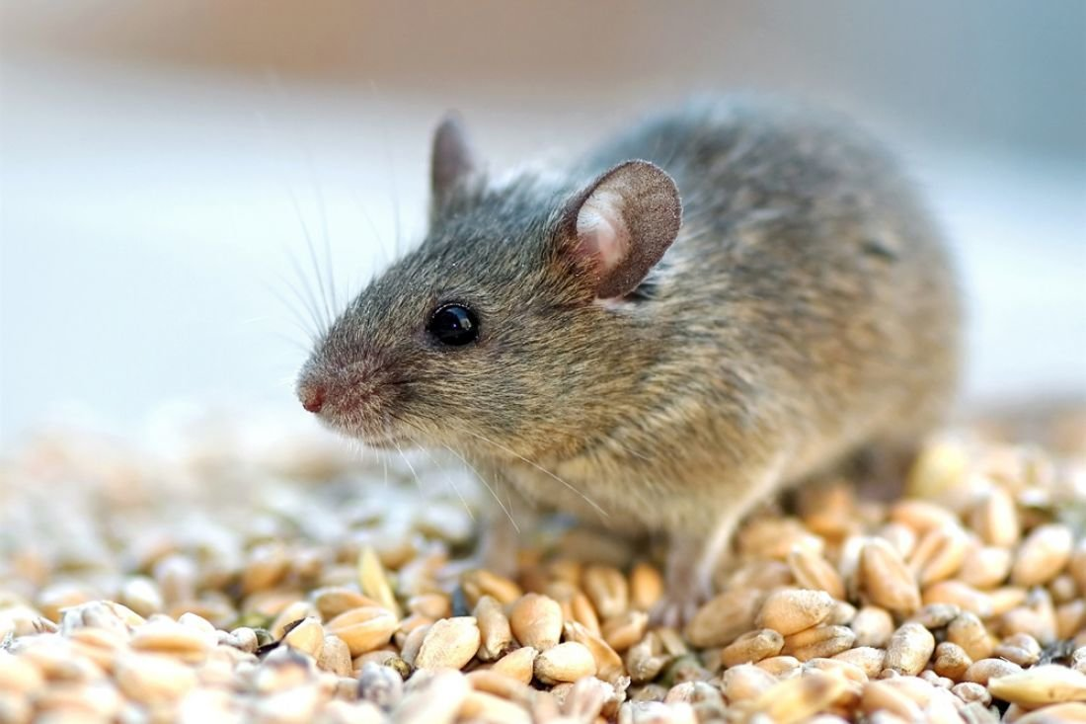
Врагами мышей являются хищники – кошки, змеи, птицы. Много времени мышки проводят в норе, заботясь о своем потомстве. Также в норках они запасаются на зиму едой.
Символом 2020 года является мышь. И мы сегодня с вами, ребята, сделаем мышь своими руками.

Slide 5
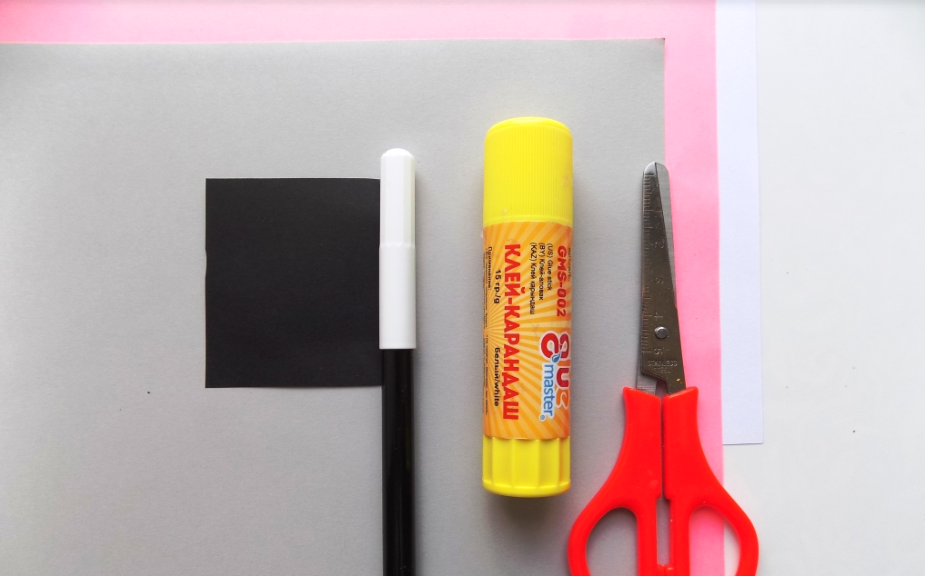
Для создания мышки нам сегодня потребуются следующие материалы.

Slide 6
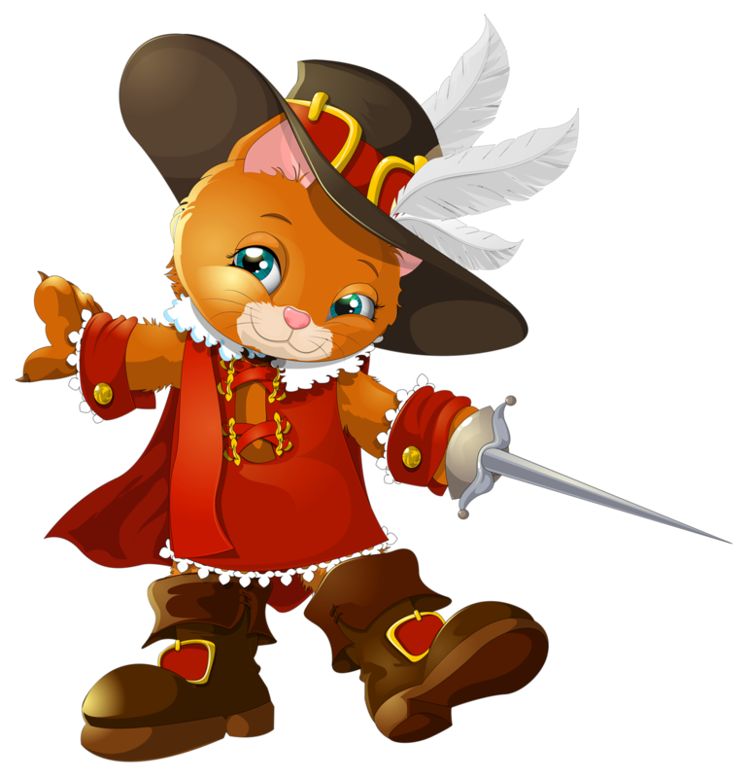
Но сначала мы с вами, ребята повторим технику безопасности.
1. Пользуйтесь ножницами с закруглёнными концами.
2. Храните ножницы в определенном месте, кладите их сомкнутыми острыми концами от себя.
3. Передавать ножницы нужно кольцами вперед с сомкнутыми лезвиями.
4. Нельзя резать на ходу.
5. Не работайте тупыми ножницами.
6. Не держите ножницы лезвием вверх.

Slide 7
Основой для нашей мышки будет полоска, которую вырезаем из серой бумаги (можно взять коричневую, оранжевую бумагу) . Отрезаем от длинной стороны листа заготовку шириной около 8-9 см.

Slide 8
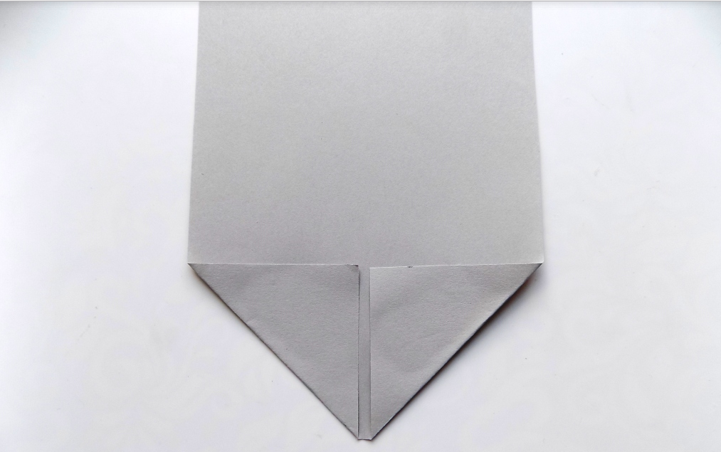
Затем с узкого конца прямоугольника загибаем уголки следующим образом, после чего подклеиваем их.

Slide 9
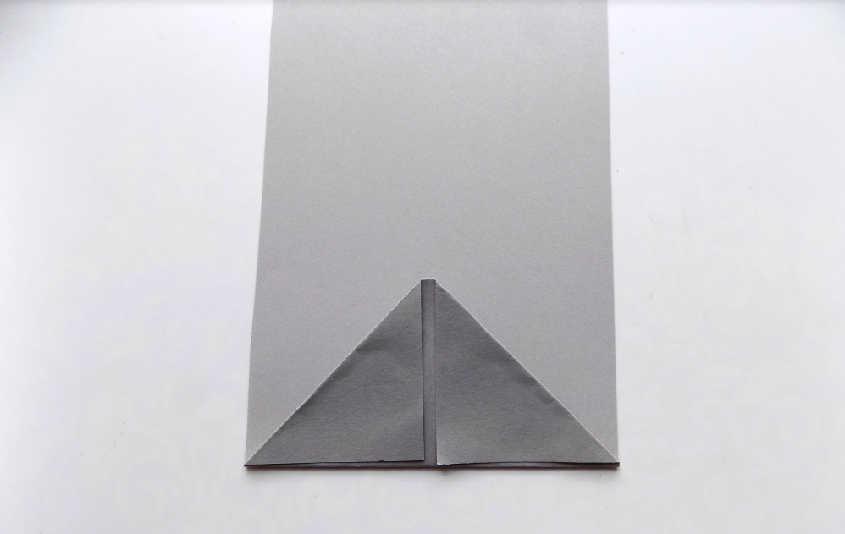
Получившийся уголок загибаем в обратную сторону.

Slide 10
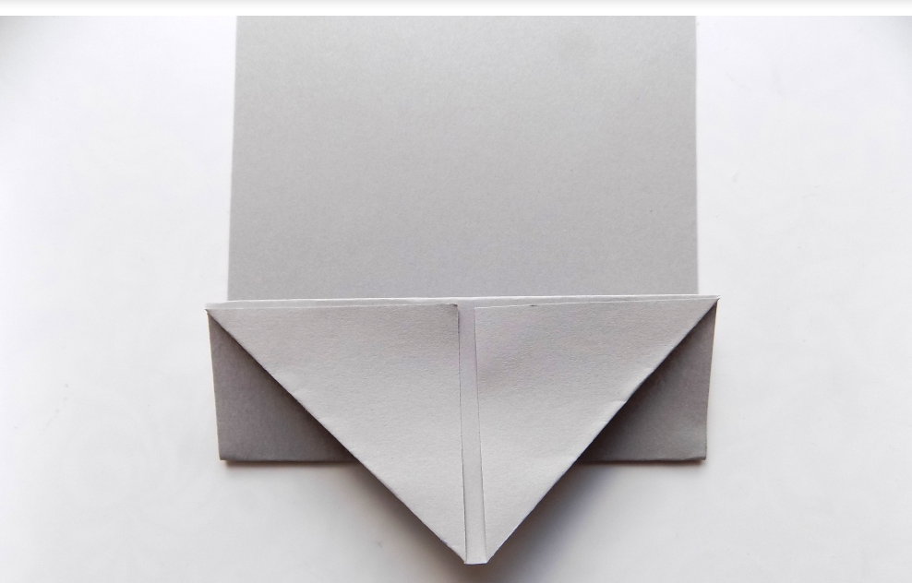
Здесь мы начнем формировать мордочку будущей мышки. Для этого формируем небольшую складку (около 2 см).

Slide 11
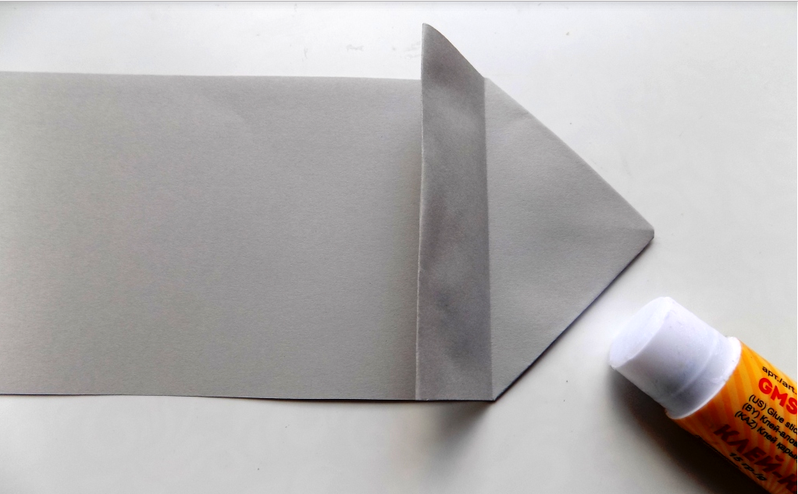
Проклеиваем ее внутри.

Slide 12
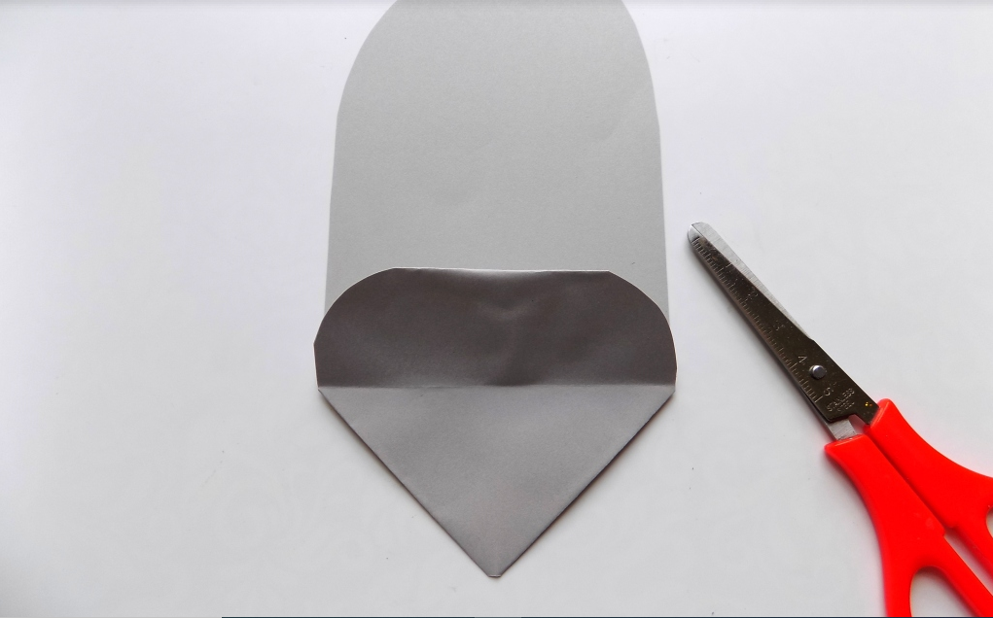
По бокам закругляем с помощью ножниц.

Slide 13
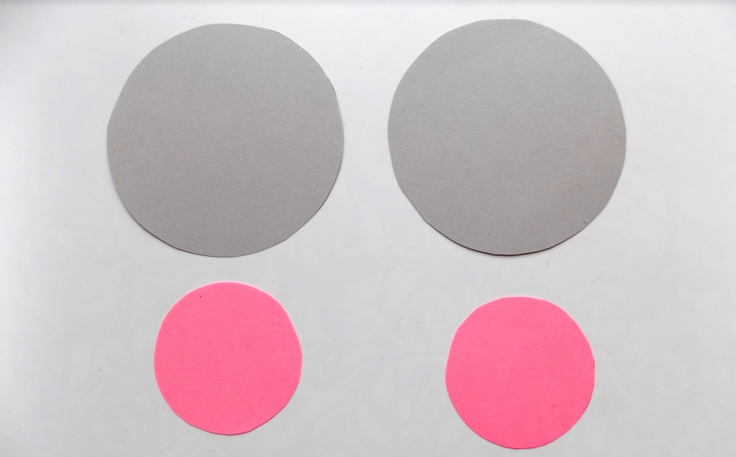
Для ушей нашего мышонка мы приготовили круги, вырезанные из серой и розовой бумаги. Серые заготовки должны быть чуть большего размера.

Slide 14
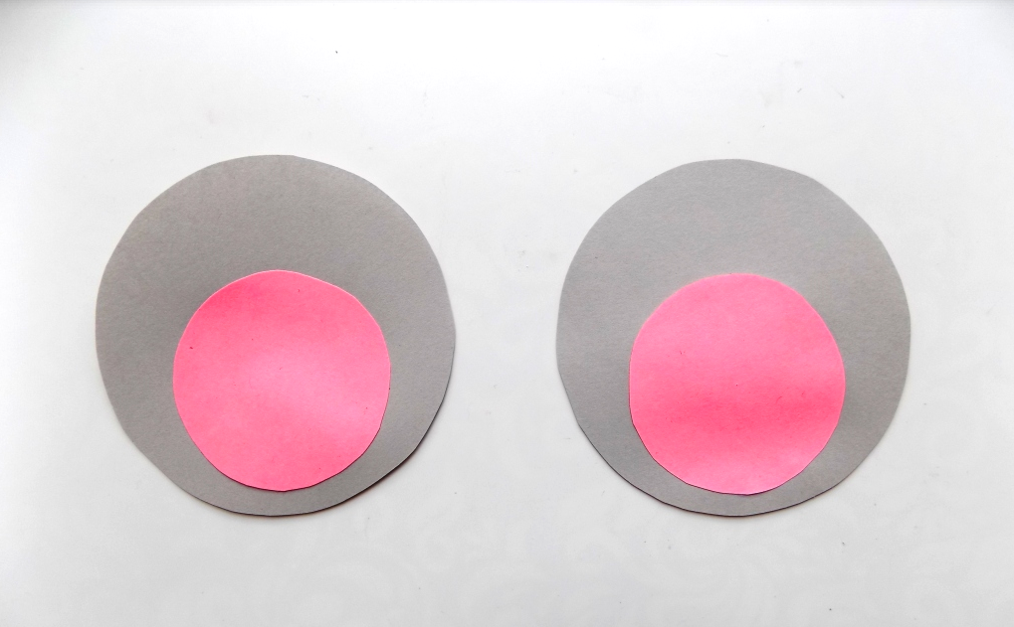
Розовые кружочки приклеиваем поверх серых.

Slide 15
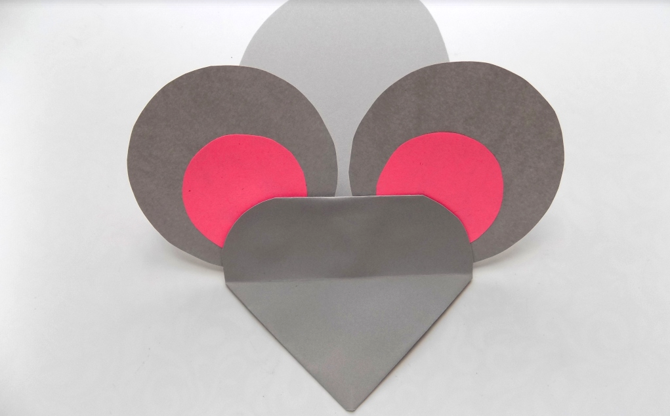
Теперь готовые ушки фиксируем к нашей заготовке с помощью клея.

Slide 16
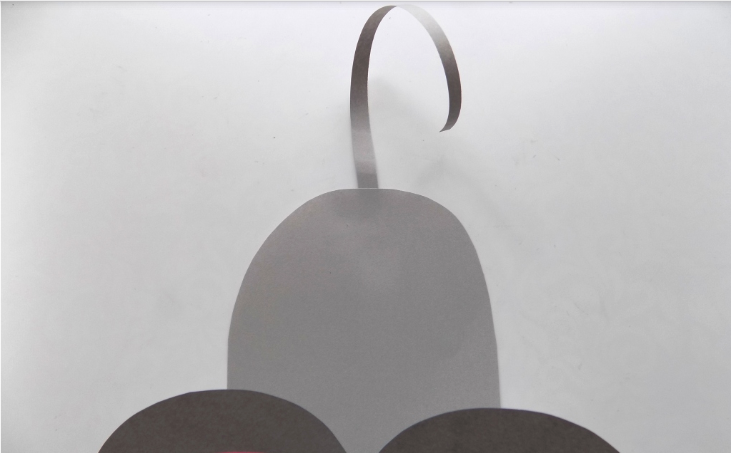
Заднюю часть мышки закругляем и добавляем тонкий серый хвостик. Кончик его можно аккуратно подкрутить ножницами.

Slide 17
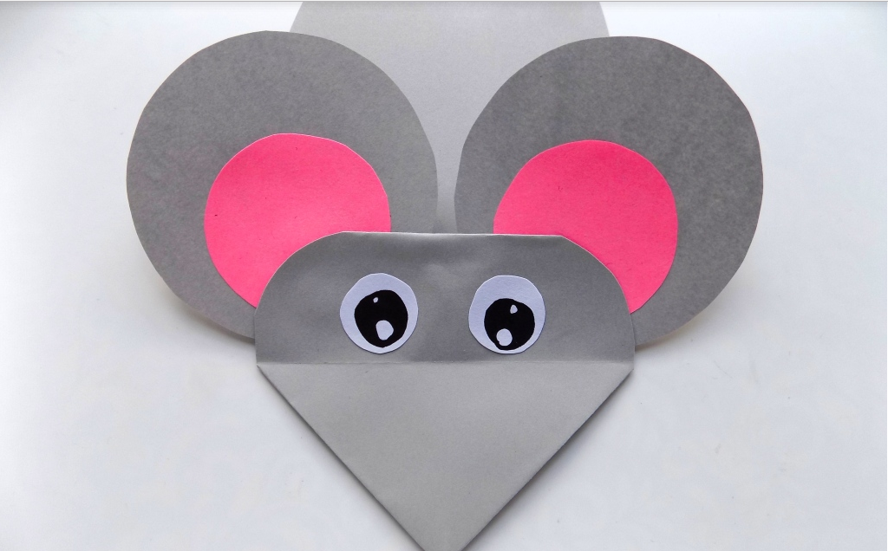
Осталось заняться оформлением мордочки. Делаем глазки из небольших белых кружочков, на которых черным фломастером рисуем зрачки.

Slide 18
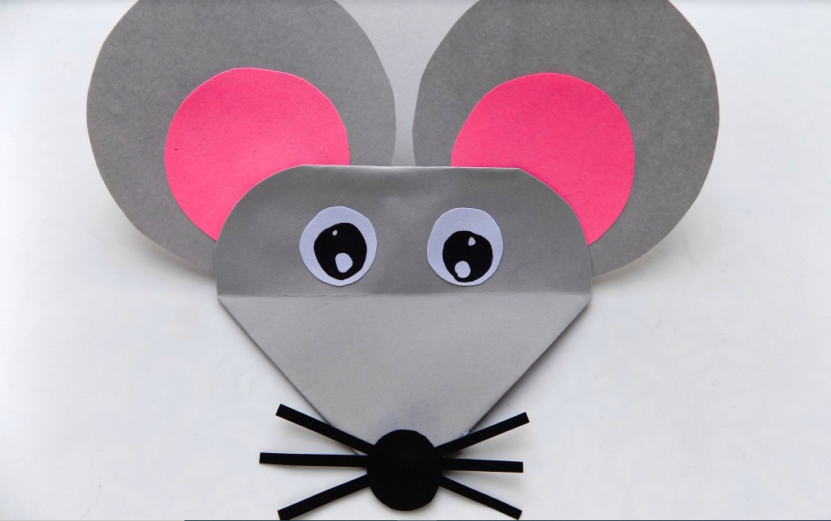
Из черной бумаги вырезаем носик и тонкие усики. Приклеиваем их на мордочку.

Slide 19
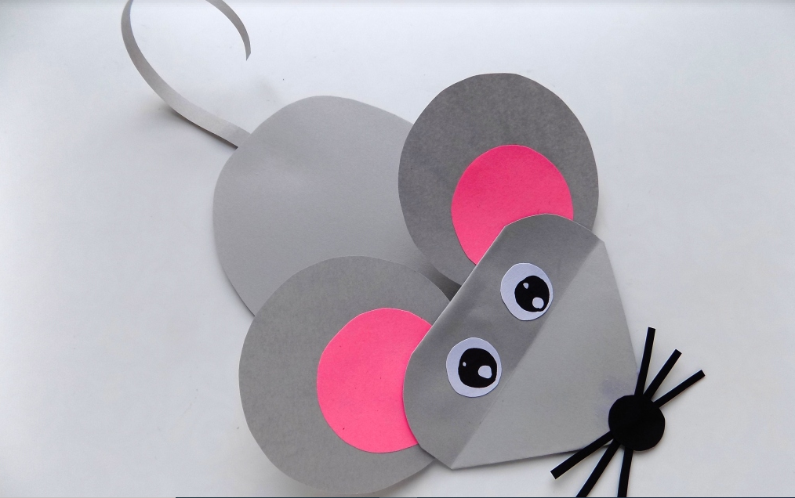
Как вам, ребята, такая серая мышка из бумаги своими руками?

Slide 20
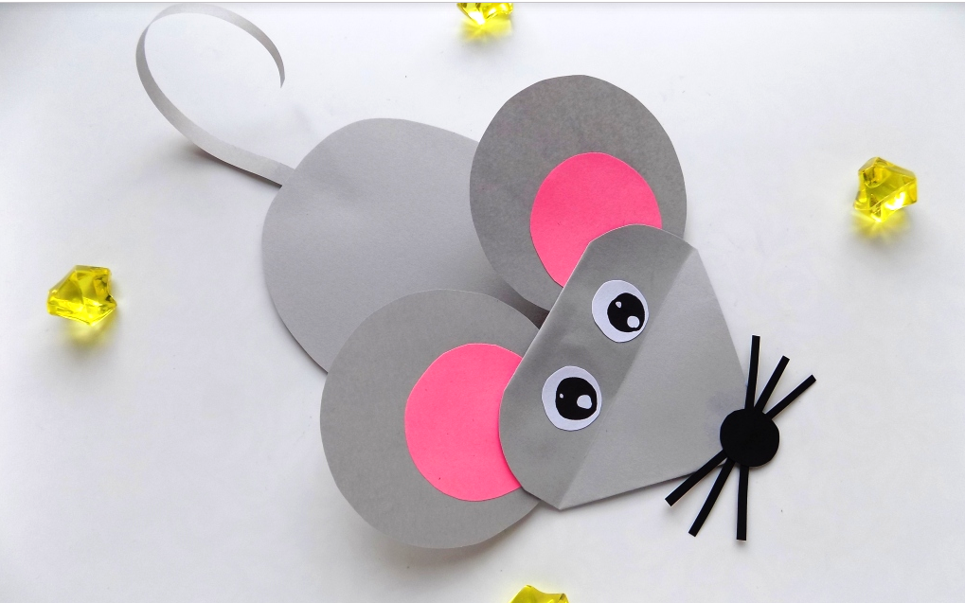
Ребята, вы такие умнички, посмотрите какие мышки у нас получились. Что было для вас самым интересным? Трудным? Легким ?
До новых встреч, ребята!

Slide 21
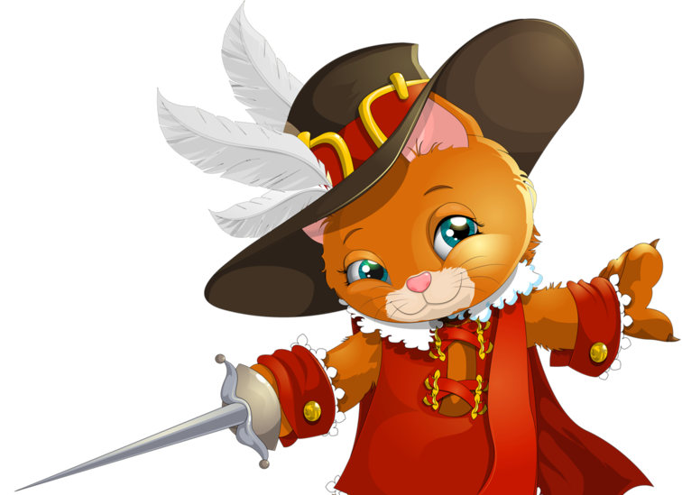
Желаю творческих успехов!

